Slide 1
МАТЕМАТИКА
Урок 7

Slide 2
Давайте посчитаем

Slide 3
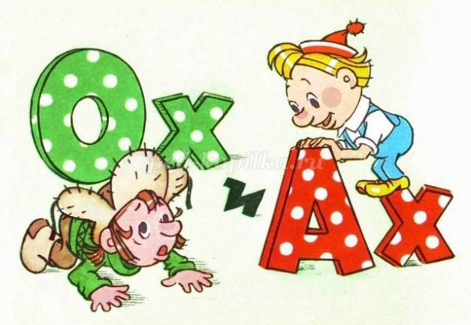

Slide 5
4

Slide 6
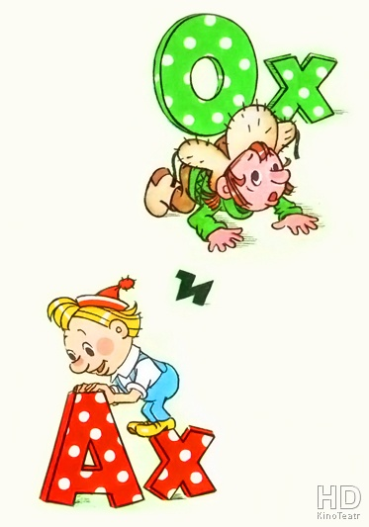
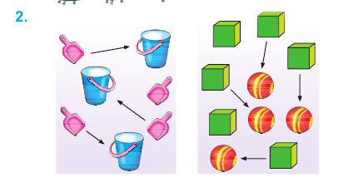
3
1
2

Slide 9
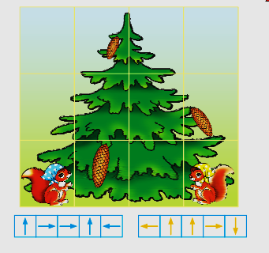

Slide 12
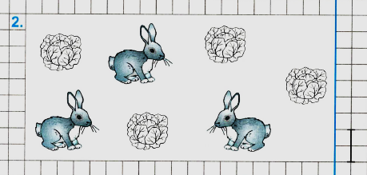

Slide 14
Спасибо
за работу
на уроке

